Slide 1
Kementerian Riset, Teknologi dan Pendidikan Tinggi
Lembaga Layanan Pendidikan Tinggi (LLDIKTI) Wilayah X
Pengembangan Perguruan Tinggi Menuju Mutu Yang Berkelanjutan
Batam, 20 September 2019

Slide 2
KEMENTERIAN RISET, TEKNOLOGI DAN PENDIDIKAN TINGGI REPUBLIK INDONESIA,
LEMBAGA LAYANAN PENDIDIKAN TINGGI WILAYAH X
PENINGKATAN KUALITAS PENDIDIKAN TINGGI MELALUI UPAYA PENGUATAN PENJAMINAN MUTU
HERRI
Guru Besar Manajemen Universitas Andalas
KEPALA LEMBAGA LAYANAN PENDIDIKAN TIN GGIWILAYAH X
(Sumbar Riau Jambi dan Kepri)
Disampaikan dalam Seminar Sehari Pengembangan Perguruan Tinggi Menuju Mutu Yang Berkelanjutan dilaksanakan oleh APTISI Wilayah X-A Sumatera Barat Padang, 25 September 2019

Slide 3
No | Posisi/Jabatan | Periode
1 | Ketua Jurusan Manajemen Fakultas Ekonomi Universitas Andalas | 2001-2005
2 | Ketua Program Studi Magister Manajemen-Fakultas Ekonomi Universitas Andalas | 2006-20210
3 | Koordinator Kampus II Unand Payakumbuh | 2010-2011
4 | Wakil Dekan Bidang Keuangan dan Umum Fakultas Ekonomi Universitas Andalas | 2011-2012
5 | Wakil Rektor Bidang Sumber Daya dan Umum Universitas Andalas | 2012- Februari 2016
6. | Koordinator Kopertis Wilayah X/Kepala Lembaga DIKTI | 2016-2020

Slide 4
No | Pendidikan | Tahun
1 | Sarjana (S1) Manajemen - Fakultas Ekonomi Universitas Andalas | 1989
2 | Paska Sarjana (S2), Master of Business Administration (MBA) University of Philippines | 1993
3 | Program Doktor (S3), University Sains Malaysia (USM) | 2003

Slide 5
URUTAN PRESENTASI
PENDAHULUAN
SEKILAS KONDISI PTS DI LLDIKTI WILAYAH X
UPAYA PENINGKATAN KUALITAS PTS
GUGUS LAYANAN PENDIDIKAN TINGGI (GULAMU) LLDIKTI WILAYAH X
PENUTUP

Slide 6
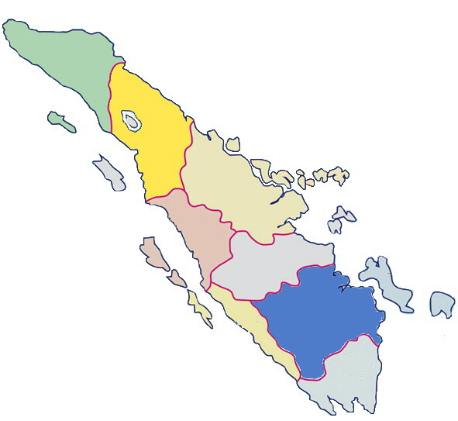
Jumlah PT Aktif dilingkungan LLDIKTI Wilayah X
Provinsi Sumatera Barat
Universitas | Institut | Sekolah Tinggi | Akademi | Politeknik
12 | 2 | 53 | 34 | 1
Riau
Kep. Riau
Provinsi Riau
78
33
Sumatera Barat
Universitas | Institut | Sekolah Tinggi | Akademi | Politeknik
8 | - | 41 | 27 | 2
Jambi
102
39
Provinsi Jambi
Universitas | Institut | Sekolah Tinggi | Akademi | Politeknik
4 | - | 21 | 13 | 1
33
102
39
Provinsi Kep. Riau
78
Universitas | Institut | Sekolah Tinggi | Akademi | Politeknik
7 | 1 | 18 | 5 | 2
TOTAL = 252 PTS
* Data Per 1 September 2019

Slide 7
KEMENTERIAN RISET, TEKNOLOGI DAN PENDIDIKAN TINGGI
LEMBAGA LAYANAN PENDIDIKAN TINGGI WILAYAH X
(SUMATERA BARAT, RIAU, JAMBI DAN KEP. RIAU)
DATA AKREDITASI PRODI AKTIF – LLDIKTI WILAYAH X
No | Provinsi | Peringkat
 |  | A | B | C | Tidak / Belum Reakreditasi | Grand Total
1 | SUMATERA BARAT | 7 | 230 | 84 | 71 | 392
2 | RIAU | 14 | 178 | 74 | 24 | 290
3 | JAMBI | 0 | 68 | 34 | 17 | 119
4 | KEP. RIAU | 5 | 61 | 47 | 26 | 139
 | Grand Total | 26 | 537 | 239 | 138 | 940
* Data Per 1 September 2019

Slide 8
KEMENTERIAN RISET, TEKNOLOGI DAN PENDIDIKAN TINGGI
LEMBAGA LAYANAN PENDIDIKAN TINGGI WILAYAH X
(SUMATERA BARAT, RIAU, JAMBI DAN KEP. RIAU)
PERKEBANGAN AKREDITASI PRODI – LLDIKTI WIL X
Tahun 2018 Jumlah Prodi = 935 Prodi
Tahun s.d Sept 2019 Jumlah Prodi = 940 Prodi

Slide 9
KEMENTERIAN RISET, TEKNOLOGI DAN PENDIDIKAN TINGGI
LEMBAGA LAYANAN PENDIDIKAN TINGGI WILAYAH X
(SUMATERA BARAT, RIAU, JAMBI DAN KEP. RIAU)
Kwadran Akreditasi Prodi dan Rencana Pembinaan dilingkungan LLDIKTI Wilayah X
No | Provinsi | Kuadran
 |  | I | II | III | IV
1 | Sumatera Barat | 7 | 230 | 84 | 321
2 | Riau | 14 | 178 | 74 | 266
3 | Jambi | 0 | 68 | 34 | 102
4 | Kep. Riau | 5 | 61 | 47 | 113
 | Total | 26 | 537 | 239 | 802
Keterangan :
Data Jumlah Prodi per 1 September 2019 sebanyak 940 prodi
Kuadran I : Untuk dibina dan difasilitasi menuju akreditasi / sertifikasi Internasional
Kuadran II : Untuk dibina menuju Prodi yang unggul
Kuadran III : untuk dibina dari baik menjadi baik sekali
Kuadran IV : Basic data untuk Prioritas Kegiatan 2020

Slide 10
AKREDITASI PERGURUAN TINGGI (2016-2018)
Peringkat Akreditasi Perguruan Tinggi | Sumbar |  |  | Riau |  |  | Jambi |  |  | Kepri |  |  | Jumlah
 | T a h u n |  |  | T a h u n |  |  | T a h u n |  |  | T a h u n |  |  | T a h u n
 | 2016 | 2017 | 2018 | 2016 | 2017 | 2018 | 2016 | 2017 | 2018 | 2016 | 2017 | 2018 | 2016 | 2017 | 2018
Peringkat Unggul (A) | 0 | 0 | 0 | 0 | 0 | 0 | 0 | 0 | 0 | 0 | 0 | 0 | 0 | 0 | 0
Peringkat Baik Sekali (B) | 7 | 15 | 25 | 6 | 7 | 14 | 0 | 3 | 4 | 3 | 3 | 9 | 16 | 28 | 52
Peringkat Baik (C) | 13 | 19 | 37 | 18 | 18 | 31 | 8 | 12 | 21 | 4 | 7 | 7 | 43 | 56 | 96
Dalam proses akreditasi | 82 | 68 | 36 | 51 | 51 | 32 | 30 | 25 | 14 | 24 | 22 | 16 | 187 | 166 | 98

Slide 11
Dosen Berdasarkan Jenjang Pendidikan
(2016-2018)
S1 S2/profesi S3
8260
7683
6948
1427
927
624
424
485
444
2016
2017
2018

Slide 12
Jabatan Fungsional (2016-2018)
3803
4000
3500
3000
2500
2000
1500
1000
500
0
3461
3313
3433
3128
2827
2345
1767
1938
384
396
396
18
26
26
2016
Tanpa Jabatan/TP
2017
Lektor
2018
Guru Besar
Asisten ahli
Lektor Kepala

Slide 13
DOSEN YANG TELAH SERTIFIKASI
Tahun Sertifikasi | PNS dpk | Yayasan | Jumlah
2008 | 75 | 1 | 76
2009 | 36 | 22 | 58
2010 | 44 | 13 | 57
2011 | 84 | 77 | 161
2012 | 34 | 259 | 293
2013 | 30 | 185 | 215
2014 | 31 | 193 | 224
2015 | 56 | 463 | 519
2016 | 14 | 510 | 524
2017 | 12 | 820 | 832
2018 | 18 | 852 | 870
Jumlah sampai 2018 | 434 | 3.395 | 3829

Slide 14
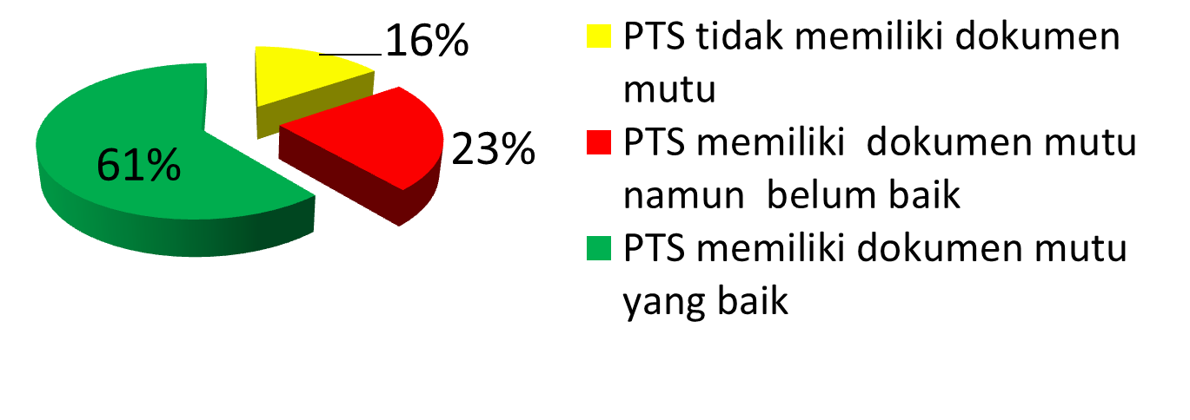
DATA PEMETAAN SISTEM PENJAMINAN MUTU LLDIKTI WIL. X
1. Proporsi PTS menurut ketersediaan lembaga SPMI
2. Proporsi PTS menurut kepemilikan dokumen mutu

Slide 15
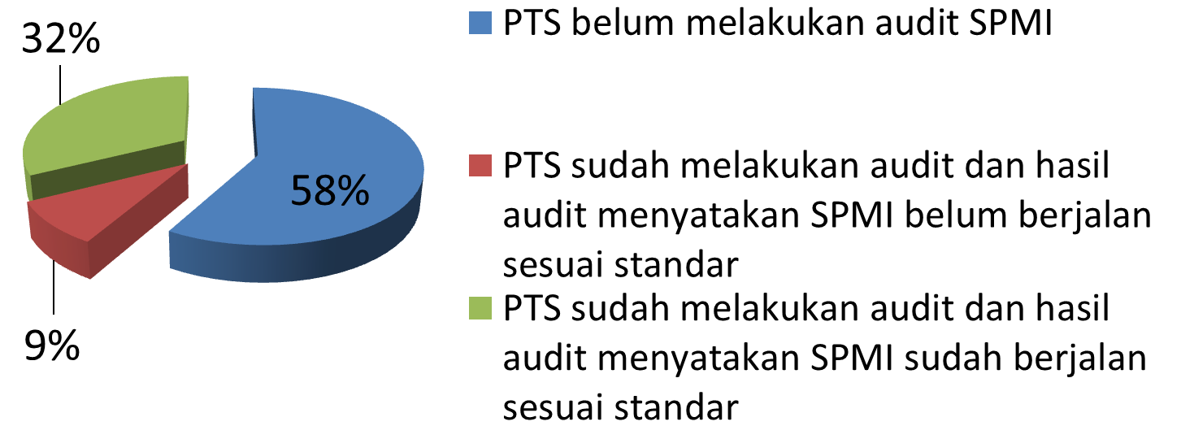
3. Proporsi PTS Menurut Ketersediaan Auditor SPMI
4. Proporsi PTS Menurut Pelaksanaan Audit SPMI

Slide 16
Pola pemetaan kegiatan fasilitasi spmi Dilingkungan LLDIKTI Wilayah X
Ada empat tipologi PTS dalam menjalankan sistem penjaminan mutunya selama ini di lingkungan LLDIKTI Wilayah X, yakni:
Tipologi 1 yang tengah membangun kelembagaan SPMI mulai dari level institusi sampai ke program studi, tetapi belum mendapat dukungan penuh dari yayasan serta belum memiliki dokumen SPMI yang tepat dan lengkap.
tipologi 2 yang telah memiliki dan melengkapi dokumen mutu SPMI secara lengkap, tetapi belum mampu diimplementasikan dalam pelaksanaan penjaminan mutu internalnya, karena dokumen yang dibuat hanya untuk kepentingan akreditasi saja.
Tipologi 3 pelaksanaan system penjaminan mutu internal telah mengacu kepada standar mutu yang dirumuskan, tetapi belum pernah mencapai siklus PPEPP secara lengkap, sehingga belum terjadi peningkatan mutu, karena belum melakukan audit mutu internal karena belum adanya auditor mutu internalnya.
Tipologi 4 yang telah melaksanakan siklus PPEPP sepenuhnya dan terimplementasi dengan baik, namun masih terbaur dengan system mutu dari ISO, sehingga belum mampu mengembangkan budaya mutu secara utuh, baik yang terlihat dari belum mampu meraih akreditasi prodi dan institusi (AIPT) A, ataupun belum mampu meraih akreditasi internasional seperti AUN QA, dst.

Slide 17
Berdasarkan 4 tipologi pemetaan implementasi SPMI di PTS di LLDIKTI Wilayah X inilah dilakukan pembinaan, pengendalian dan pengawasan terhadap PTS yang ada di lingkungan LLDIKTI Wilayah X.
Kegiatan fasilitasi spmi berdasarkan Pemetaan Dilingkungan LLDIKTI Wilayah X
PTS yang berada di tipologi 1 dilakukan diseminasi dan sosialisasi SPMI
PTS yang berada di tipologi 2 dilakukan workshop penyusunan dokumen mutu
PTS yang berada di tipologi 3 dilakukan workshop dan pelatihan audit mutu internal
PTS yang berada tipologi 4 dilakukan sosialisasi dan desiminasi standar mutu pada level internasional seperti standar mutu AUN-QA, ABET, dan seterusnya

Slide 18
KEMENTERIAN RISET, TEKNOLOGI DAN PENDIDIKAN TINGGI
LEMBAGA LAYANAN PENDIDIKAN TINGGI WILAYAH X
(SUMATERA BARAT, RIAU, JAMBI DAN KEP. RIAU)
Program Kegiatan Fasilitasi SPMI oleh LLDIKTI Wilayah X Tahun 2019
NO | NAMA KEGIATAN | PELAKSANAAN | KETERANGAN
 |  | SUDAH DILAKSANAKAN
1 | Pembentukan Tim Gugus Layanan Penjaminan Mutu (GULAMU) di LLDIKTI Wilayah X | Tahun 2018 | Program Penguatan Kopertis Tahun 2018
2 | Pembuatan Aplikasi Layanan Penjaminan Mutu (ES GULAMU) di LLDIKTI Wilayah X | Tahun 2018 | Program Penguatan Kopertis Tahun 2018
3 | Diseminasi SPMI (Tipologi 1) bagi PTS dilingkungan LLDIKTI Wilayah X | 25 s.d 27 April 2019 | Pelaksanaan di Kota Padang
4 | Bimbingan Teknis Penyusunan Dokumen Mutu SPMI (Tipologi 2) bagi PTS di Prov. Sumatera Barat dan Jambi | 8 s.d 10 Juli 2019 | Pelaksanaan di Kota Padang
5 | Bimbingan Teknis Penyusunan Dokumen Mutu SPMI (Tipologi 2) bagi PTS di Prov. Riau dan Kep. Riau | 1 s.d 4 Juli 2019 | Pelaksanaan di Kota Pekanbaru
6 | Pelatihan Audit Mutu Internal (AMI) Tipologi 3 bagi PTS di Prov. Sumatera Barat dan Jambi | 13 s.d 15 September 2019 | Pelaksanaan di Kota Padang
7 | Sosialisasi IAPS 4.0 (bekerjasama dengan BAN-PT) | Mei s.d Juni 2019 | Pelaksanaan di 4 Provinsi di Wilayah LLDIKTI X
8 | Bimbingan Teknis Borang Akreditasi Program Studi bagi PTS (IAPS 4.0) | 26 Agustus s.d 15 September 2019 | Pelaksanaan di 4 Provinsi di Wilayah LLDIKTI X

Slide 19
KEMENTERIAN RISET, TEKNOLOGI DAN PENDIDIKAN TINGGI
LEMBAGA LAYANAN PENDIDIKAN TINGGI WILAYAH X
(SUMATERA BARAT, RIAU, JAMBI DAN KEP. RIAU)
Lanjutan Program Kegiatan Fasilitasi SPMI oleh LLDIKTI Wilayah X Tahun 2019
NO | NAMA KEGIATAN | PELAKSANAAN | KETERANGAN
 |  | AKAN DILAKSANAKAN
1 | Pelatihan Audit Mutu Internal (AMI) Tipologi 3 bagi PTS di Prov. Riau dan Kep. Riau | 24 s.d 26 September 2019 | Pelaksanaan di Kota Pekanbaru
2 | Focus Group Discussion (FGD) Gugus Layanan Penjaminan Mutu (GULAMU) | September s.d Oktober 2019 | Melakukan Pemetaan Permasalahan terhadap Prodi, SPMI dan AMI di lingkungan LLDIKTI Wilayah X
3 | Bimbingan Teknis Layanan Mutu (Pendampingan) | September s.d November 2019 | Layanan Pendampingan Akreditasi Prodi, Layanan Pendampingan Standar / Dokumen SPMI dan Layanan Pendampingan AMI
4 | Konsultasi Layanan Mutu | September s.d November 2019 | Konsultasi Secara Online melalui aplikasi atau Offline di kantor LLDIKTI Wilayah X
5 | Evaluasi Pelaksanaan Layanan Mutu (GULAMU) | November 2019 | Evaluasi terhadap pengembangan Program - Program Layanan Mutu

Slide 20
KEMENTERIAN RISET, TEKNOLOGI DAN PENDIDIKAN TINGGI
LEMBAGA LAYANAN PENDIDIKAN TINGGI WILAYAH X
(SUMATERA BARAT, RIAU, JAMBI DAN KEP. RIAU)
Daftar Kendala Utama dlm Pelaksanaan Wasdalbin implementasi SPMI di LLDIKTI Wilayah X Tahun 2019
NO | KENDALA | SOLUSI
1 | Komitmen Pimpinan Perguruan Tinggi untuk implementasi SPMI | Surat Klarifikasi ke PT, Melaksanakan Kegiatan Diseminasi Budaya Mutu
2 | Tidak Mempunyai Anggaran khusus untuk SPMI | Surat Teguran
3 | SDM belum mampu memahami SPMI | Melakukan Pendampingan / Pelatihan
4 | Kekurangan SDM | Melaksanakan Kegiatan Diseminasi / Sosialisasi Budaya Mutu
5 | Tidak ada nya Tim Task Force Penjaminan Mutu di PT | Surat Teguran, Melakukan Pendampingan / Pelatihan
6 | Siklus SPMI Tidak berjalan dengan baik, tidak melakukan evaluasi terhadap hasil audit penjaminan mutu di PT | Surat Teguran, Pelatihan untuk Audit Mutu Internal (AMI)
7 | Organisasi SPMI belum Independen | Surat Pemberitahuan, Pelaksanaan Kegiatan Diseminasi Budaya Mutu
8 | Peserta kegiatan SPMI tidak melakukan Sosialisasi ke PT nya setelah kegiatan | Surat Teguran, Monitoring berkala per tri wulan

Slide 21
TERIMA KASIH

